Slide 1
实验三
lucene
安装lucene
创建索引
搜索索引
中文分词

Slide 2
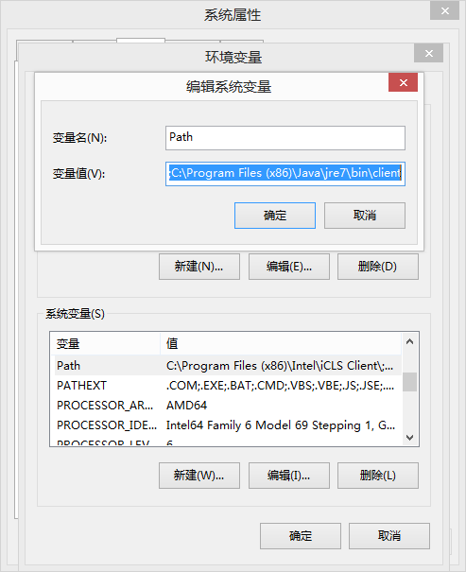
Lucene——安装
安装Java
  在 http://www.oracle.com/technetwork/java/javase/downloads/jdk7-downloads-1880260.html下载安装JDK。不论系统是32位或64位，都请安装x86版本的java。因为pylucene需要32位的jvm.dll。如果有人找到使用64位java的方法欢迎提出。
  安装后将jdk\bin以及\jre\bin\client 加入系统环境变量Path中。

Slide 3
Lucene——安装
安装JCC and PyLucene（用Python 2.7 IDLE的同学）
  在 http://code.google.com/a/apache-extras.org/p/pylucene-extra/downloads/list 下载 lucene-3.6.2-py2.7-win32.egg 和 JCC-2.15-py2.7-win32.egg
  在cmd里进入.egg文件所在目录，运行
  easy_install JCC-2.15-py2.7-win32.egg
  easy_install lucene-3.6.2-py2.7-win32.egg
  在IDLE中输入
  >> import jcc
  >> import lucene
  >> lucene.initVM()
  >> lucene.VERSION
  如果没有报错，则安装成功。
  如果提示缺少DLL，参考 http://code.google.com/a/apache-extras.org/p/pylucene-extra/wiki/PyLucene 中的Pitfalls (Windows)

Slide 4
Lucene
Lucene是一个高效的，基于Java的全文检索库。
  先建立索引，再对索引进行搜索的过程叫全文检索(Full-text Search)。
全文检索大体分两个过程，索引创建(Indexing)和搜索索引(Search)。
  索引创建：将现实世界中所有的结构化和非结构化数据提取信息，创建索引的过程。
  搜索索引：就是得到用户的查询请求，搜索创建的索引，然后返回结果的过程。

Slide 5
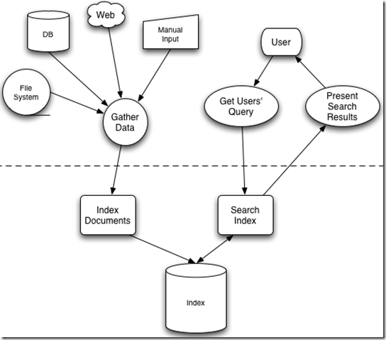
Lucene
Lucene中全文检索的一般过程(《Lucene in Action》)

Slide 6
Lucene——创建索引
创建索引一般有如下几步：
一些要索引的原文档(Document)
以两个文件为例
文件一：Students should be allowed to go out with their friends, but not allowed to drink beer.
文件二：My friend Jerry went to school to see his students but found them drunk which is not allowed.
将原文档传入分词组件(Tokenizer)
  将文档分成一个一个单独的单词。
  去除标点符号。
  去除停词(Stop word)。
  在例子中，得到以下词元(Token)：“Students”，“allowed”，“go”，“their”，“friends”，“allowed”，“drink”，“beer”，“My”，“friend”，“Jerry”，“went”，“school”，“see”，“his”，“students”，“found”，“them”，“drunk”，“allowed”。

Slide 7
Lucene——创建索引
将得到的词元(Token)传给语言处理组件(linguistic processor)
  变为小写
  Stemming: 如“cars”到“car”等
  Lemmatization: 如“drove”到“drive”等
在例子中，得到如下词(Term)：“student”，“allow”，“go”，“their”，“friend”，“allow”，“drink”，“beer”，“my”，“friend”，“jerry”，“go”，“school”，“see”，“his”，“student”，“find”，“them”，“drink”，“allow”。
将得到的词(Term)传给索引组件(Indexer)
  利用得到的词(Term)创建一个字典。
  对字典按字母顺序进行排序。
  合并相同的词(Term)成为文档倒排(Posting List)链表。

Slide 8
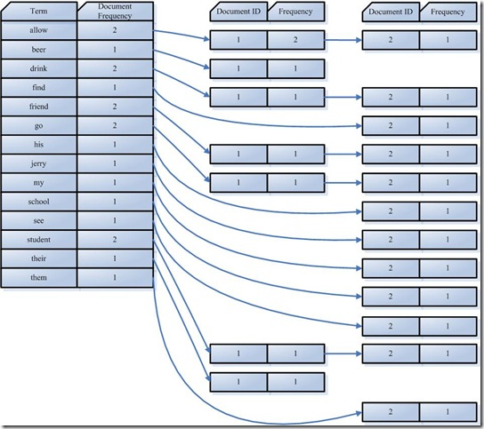
Lucene——创建索引
最后得到如图的倒排索引
Document Frequency 即文档频次，表示总共有多少文件包含此词(Term)。
Frequency 即词频率，表示此文件中包含了几个此词(Term)。

Slide 9
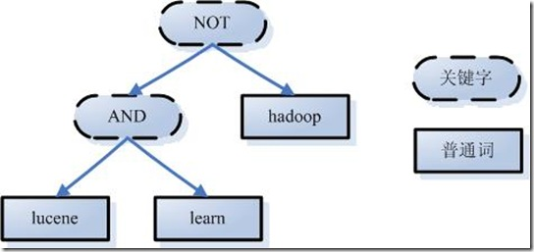
Lucene——搜索索引
用户输入查询语句
例如lucene AND learned NOT hadoop，说明用户想找一个包含lucene和learned然而不包括hadoop的文档。
对查询语句进行词法分析，语法分析，及语言处理。
  词法分析
  识别单词和关键字。例子中，单词有lucene，learned，hadoop, 关键字有AND, NOT。
  语法分析
  根据查询语句的语法规则来形成一棵语法树。
  语言处理
  同索引中的语言处理。例子中将learned变为learn。

Slide 10
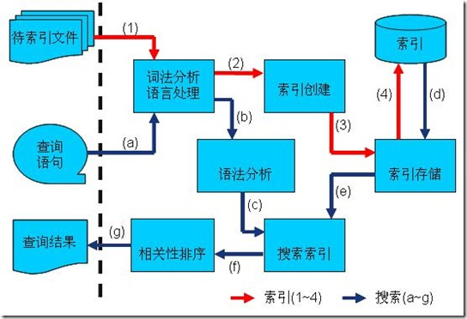
Lucene——搜索索引
搜索索引，得到符合语法树的文档
根据得到的文档和查询语句的相关性，对结果进行排序
上述索引创建和搜索过程如图

Slide 11
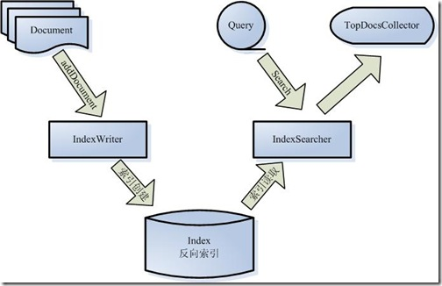
Lucene——代码解析
Lucene各组件如图
被索引的文档用Document对象表示。
IndexWriter通过函数addDocument将文档添加到索引中，实现创建索引的过程。
当用户有请求时，Query代表用户的查询语句。
IndexSearcher通过函数search搜索Lucene Index。
IndexSearcher计算term weight和score并且将结果返回给用户。

Slide 12
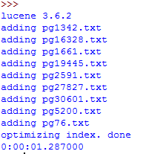
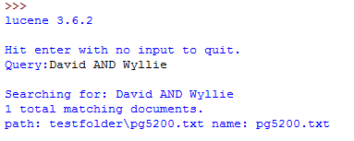
Lucene——代码解析
运行samples中的IndexFiles.py对samples/testfolder下的txt文档创建索引。
运行SearchFiles.py搜索索引。

Slide 13
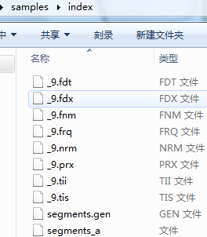
Lucene——IndexFiles.py
IndexFiles.py关键代码解析
lucene.initVM() #初始化Java虚拟机
…
store = lucene.SimpleFSDirectory(lucene.File(storeDir)) #索引文件存放的位置
analyzer = lucene.StandardAnalyzer(lucene.Version.LUCENE_CURRENT)
#analyzer是用来对文档进行词法分析和语言处理的
writer = lucene.IndexWriter(store, analyzer, True, lucene.IndexWriter.MaxFieldLength.LIMITED)
#创建一个IndexWriter用来写索引文件
…
for root, dirnames, filenames in os.walk(root):
#遍历testfolder下的文件
…
contents = unicode(file.read(), 'gbk')
#将文件转为unicode再处理，假设原doc编码为GBK。
#文件内容存放在contents中

Slide 14
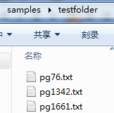
Lucene——IndexFiles.py
IndexFiles.py关键代码解析
doc = lucene.Document()
#创建一个Document代表我们要索引的文档
doc.add(lucene.Field("name", filename,
lucene.Field.Store.YES,
lucene.Field.Index.NOT_ANALYZED))
doc.add(lucene.Field("path", path,
lucene.Field.Store.YES,
lucene.Field.Index.NOT_ANALYZED))
doc.add(lucene.Field("contents", contents,
lucene.Field.Store.NO,
lucene.Field.Index.ANALYZED))
#将不同的Field加入到文档中。一篇文档有多种信息，如题目，作者，修改时间，内容等。不同类型的信息用不同的Field来表示，在本例子中，一共有三类信息进行了索引，一个是文件路径，一个是文件名，一个是文件内容。
writer.addDocument(doc)
#IndexWriter调用函数addDocument将索引写到索引文件夹中

Slide 15
Lucene——SearchFiles.py
SearchFiles.py关键代码解析
initVM() #初始化Java虚拟机
directory = SimpleFSDirectory(File(STORE_DIR)) #索引文件存放的位置
searcher = IndexSearcher(directory, True)
#索引信息读入到内存，创建IndexSearcher准备进行搜索
analyzer = StandardAnalyzer(Version.LUCENE_CURRENT)
#analyzer用来对查询语句进行词法分析和语言处理的，和IndexFiles.py中使用同样的analyzer。
…
command = raw_input(“Query:”) #输入查询语句
command = unicode(command, ‘GBK’)
#将查询语句转化为Unicode（注意创建索引时文件也是Unicode）
#在Python IDLE下为GBK，在PyScripter-Portable中为UTF8（见Q.ppt）
query = QueryParser(Version.LUCENE_CURRENT, "contents",
analyzer).parse(command)
#用analyzer来对查询语句进行词法分析和语言处理。
#QueryParser调用parser进行语法分析，形成查询语法树，放到Query中。
scoreDocs = searcher.search(query, 50).scoreDocs
#IndexSearcher调用search对查询语法树Query进行搜索，得到结果

Slide 16
Lucene——代码解析
索引过程如下：
创建一个IndexWriter用来写索引文件，它有几个参数，store是索引文件所存放的位置，analyzer用来对文档进行词法分析和语言处理的。
创建一个Document代表我们要索引的文档。
将不同的Field加入到文档中。一篇文档有多种信息，如题目，作者，修改时间，内容等。不同类型的信息用不同的Field来表示，
IndexWriter调用函数addDocument将索引写到索引文件夹中。
搜索过程如下：
创建IndexSearcher准备进行搜索。
创建analyer用来对查询语句进行词法分析和语言处理。
创建QueryParser用来对查询语句进行语法分析。
QueryParser调用parser进行语法分析，形成查询语法树，放到Query中。
IndexSearcher调用search对查询语法树Query进行搜索，得到结果

Slide 17
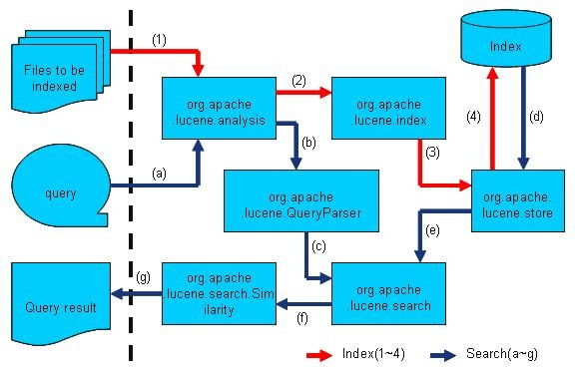
Lucene——代码解析
全文检索的流程对应的Lucene实现的包结构如图
Lucene的analysis模块主要负责词法分析及语言处理而形成Term。
Lucene的index模块主要负责索引的创建，里面有IndexWriter。
Lucene的store模块主要负责索引的读写。
Lucene的QueryParser主要负责语法分析。
Lucene的search模块主要负责对索引的搜索。
Lucene的similarity模块主要负责对相关性打分的实现。

Slide 18
Lucene——Field属性
Lucene在doc.add(lucene.Field(“contents”, contents, lucene.Field.Store.NO, lucene.Field.Index.ANALYZED)) 时，Field有2个属性可选：存储和索引。
通过存储属性可以控制是否对这个Field进行存储：
Field.Store.YES:存储字段值（未分词前的字段值）
Field.Store.NO:不存储，存储与索引没有关系
通过索引属性可以控制是否对该Field进行索引：
Field.Index.ANALYZED:分词建索引
Field.Index.NOT_ANALYZED:不分词且索引
例子中，path属性为(Field.Store.YES, Field.Index.NOT_ANALYZED)，要存储，不要索引。这是不能被搜索的，因为没人用他来查询。他只是搜索结果的附属物。用户通常在搜索content之后，附带返回path，因此需要存储。
contents属性为(Field.Store.NO, Field.Index.ANALYZED)。要分词索引，但不存储。因为contents太大，界面也不用显示整个内容。
属性为Field.Store.YES的Field，在SearchFiles.py中可以通过doc.get()得到。例如doc.get("path")，doc.get("name")

Slide 19
Lucene——Analyzer
常用的Analyzer（分词，语言处理）
StopAnalyzer
StopAnalyzer能过滤词汇中的特定字符串和词汇，并且完成大写转小写的功能。
StandardAnalyzer
StandardAnalyzer 根据空格和符号来完成分词，还可以完成数字、字母、E-mail地址、IP地址以及中文字符的分析处理。对中文分词时，他将每个汉字作为一个词。
SimpleAnalyzer
SimpleAnalyzer具备基本西文字符词汇分析的分词器，处理词汇单元时，以非字母字符作为分割符号。分词器不能做词汇的过滤。输出地词汇单元完成小写字符转换，去掉标点符号等分割符。
WhitespaceAnalyzer
WhitespaceAnalyzer使用空格作为间隔符的词汇分割分词器。处理词汇单元的时候，以空格字符作为分割符号。分词器不做词汇过滤，也不进行小写字符转换。
CJKAnalyzer
CJKAnalyzer根据汉语中词条长度为2居多的特点，将每相邻2个字作为词汇单元。

Slide 20
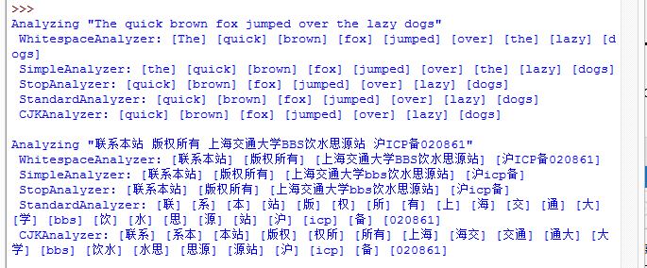
Lucene——Analyzer
运行samples\LuceneInAction\AnalyzerDemo.py查看不同的Analyzer分词效果。

Slide 21
Lucene——中文分词
由于汉字词条长度主要在2~4之间，StandardAnalyzer的词汇单元与汉语中词相差甚远。CJKAnalyzer虽然在某种程度更符合汉语的习惯，但是这样分词使得每个汉字都在两个词语中，使得词语的效率只有50%左右。
让Lucene支持中文分词，有两种做法：一种是实现自己的Analyzer，一般需要实现自己的Analyzer，Filter，Tokenizer类；一种是用现有的分词库，将文本先以空格方式分好词后，再给WhitespaceAnalyzer或SimpleAnalyzer这些英文分词器处理（他们以空格做为分割分词）

Slide 22

Lucene——中文分词
seg文件夹中提供了几个Python下可以用的分词库
ICTCLAS(http://ictclas.org/)
测试文件：seg\ICTCLAS50_Windows_32_C\test_ICTCLAS.py
支持GBK编码。
Jieba(https://github.com/fxsjy/jieba)
测试文件：seg\test_jieba.py
支持GBK,UTF8,Unicode编码
Finalseg(https://github.com/fxsjy/finalseg)
测试文件：seg\test_finalseg.py
支持GBK,UTF8,Unicode编码
Pymmseg(https://code.google.com/p/pymmseg-cpp/)
测试文件：seg\test_mmseg.py
支持UTF8编码
例如，用ICTCLAS做分词后，再传入英文分词器，结果如下。

Slide 23
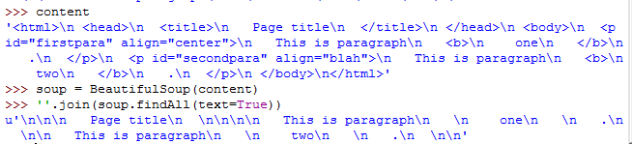
Lucene——网页预处理
网页源代码中包含HTML tag（例如<html>,<body>等），在加入lucene前，可以用BeautifulSoup等库过滤文档中的 HTML tag。
方法一：BeautifulSoup过滤tag
''.join(soup.findAll(text=True))
方法二：nltk库过滤tag（通过easy_install nltk安装，速度比BeautifulSoup快）
nltk.clean_html(content)

Slide 24
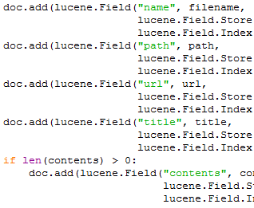
练习
实现一个中文网页索引与搜索程序
爬取一定数量（>5k）的中文网页，修改IndexFiles.py和SearchFiles.py，对这些中文网页建立索引。
doc的Field中需要有name(文件名)，path(文件路径)，title(网页标题)，url(网页地址)，contents(索引的文件内容)

Slide 25
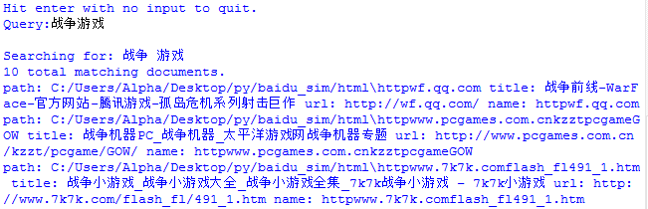
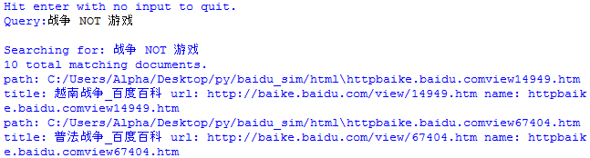
练习
实现一个中文网页索引与搜索程序
搜索时显示出相关信息

Slide 26

练习
实现一个中文网页索引与搜索程序
提示：
在爬取网页时，可以把网页的网址和对应的文件名存放在文件中。这样IndexFiles.py可以从中提取出URL信息。例如实验二中，网址和文件名对应的文件为index.txt。
分词时注意网页的编码，网页的编码可以通过网页开头charset属性查看，可以通过decode和encode来转换GBK和UTF8编码。
可以使用任意分词库和Analyzer，但是在IndexFiles和SearchFiles中必须使用同一种分词库和Analyzer。
爬取到的HTML doc
IndexFiles.py
SearchFiles.py
爬虫
url和对应的HTML关系
(index.txt)
Index索引

Slide 27
参考
PyLucene
http://code.google.com/a/apache-extras.org/p/pylucene-extra/wiki/PyLucene
Lucene3.0的几种分词系统
http://hi.baidu.com/wuka887/item/5ddc1446347d29f7dd0f6ce2
Lucene学习总结
http://www.cnblogs.com/forfuture1978/archive/2009/12/14/1623594.html

